Slide 1
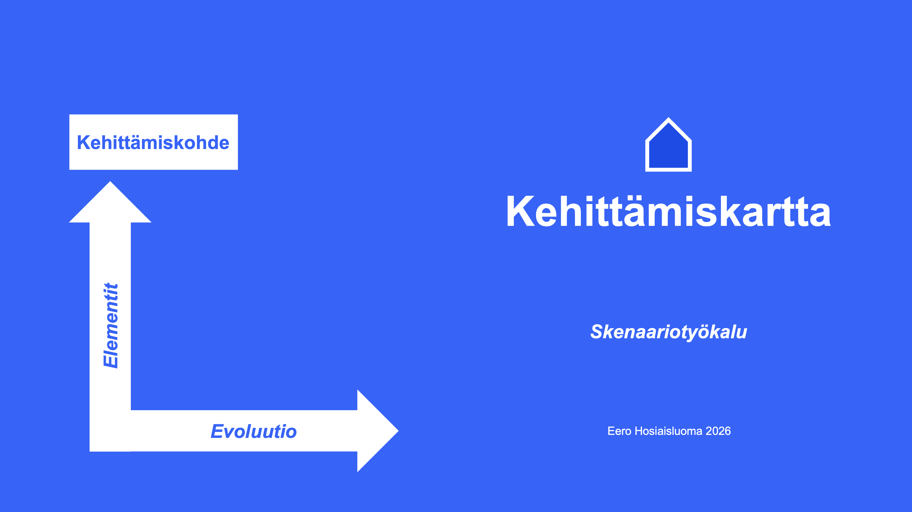

Slide 2
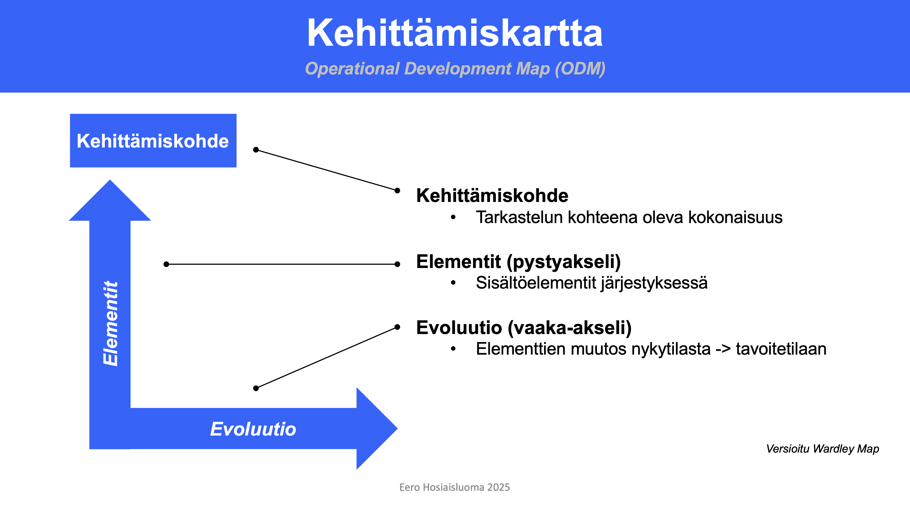

Slide 3
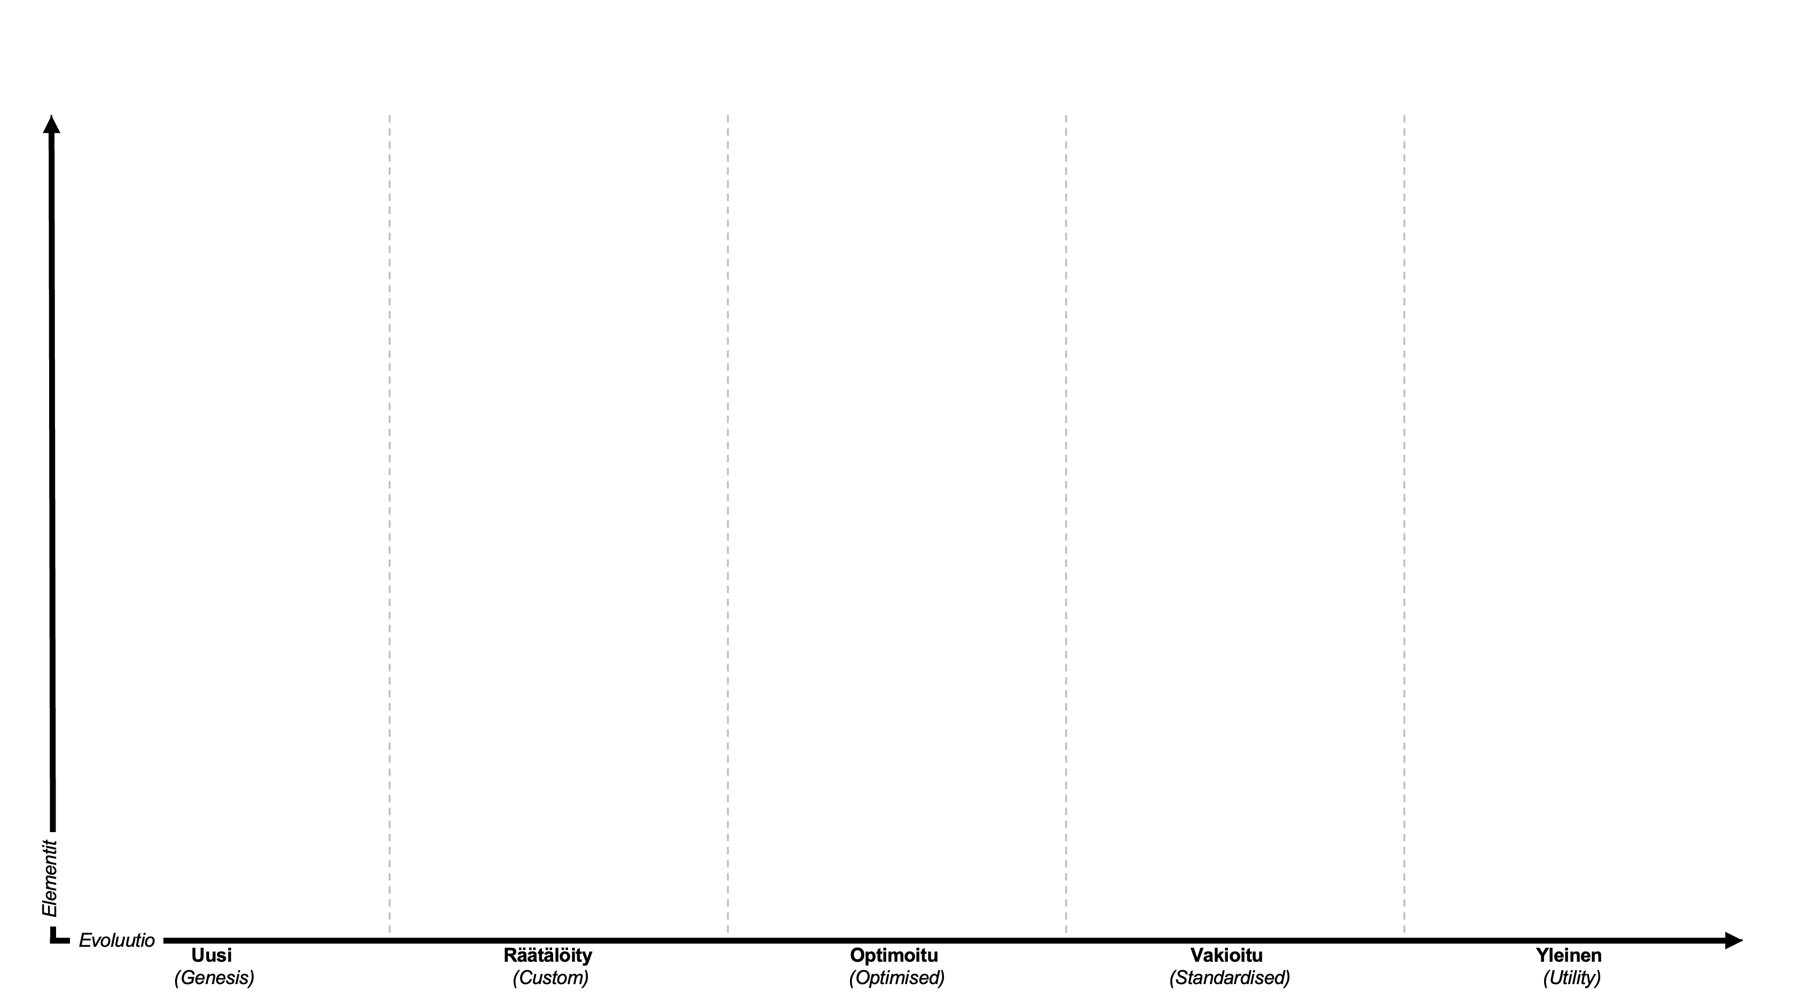
Skenaario 1
Kyvykkyys
Selitteet
Nykytila
Tavoitetila
Uusi
Kehitetään
Poistetaan
Rooli
Prosessi
Lean
Prosessi
Nykytila
Kehitetään
Tieto
Nykytila
Järjestelmä
Järjestelmä
hankinta
Uusi
Nykytila
SaaS

Slide 4
Palvelu / Tuote
Selitteet
Asiakasryhmä
Nykytila
Tavoitetila
Uusi
Kehitetään
Poistetaan
Rooli
Prosessi
Lean
Prosessi
Nykytila
Kehitetään
Tieto
Nykytila
Järjestelmä
Järjestelmä
hankinta
Uusi
Nykytila
SaaS

Slide 5
Selitteet
Nykytila
Tavoitetila
Uusi
Kehitetään
Poistetaan

Slide 6
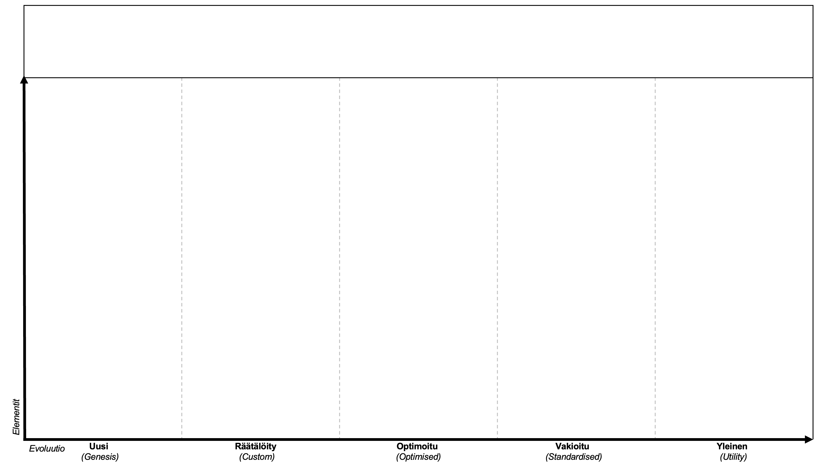
Kehittämiskohde
Selitteet
Kyvykkyys
Nykytila
Tavoitetila
Uusi
Kehitetään
Poistetaan
Rooli
Prosessi
Lean
Prosessi
Nykytila
Kehitetään
Tieto
Nykytila
Järjestelmä
Järjestelmä
hankinta
Uusi
Nykytila
SaaS

Slide 7
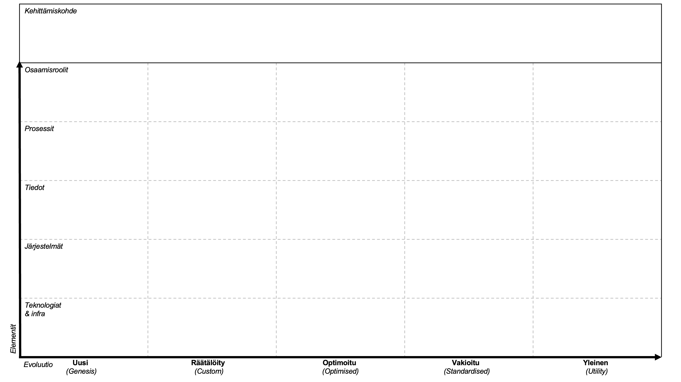
Omistaja
Selitteet
Kyvykkyys
Organisaatio
Nykytila
Tavoitetila
Uusi
Kehitetään
Poistetaan
Rooli
Prosessi
Lean
Prosessi
Nykytila
Kehitetään
Tieto
Nykytila
Järjestelmä
Järjestelmä
hankinta
Uusi
Nykytila
SaaS

Slide 8
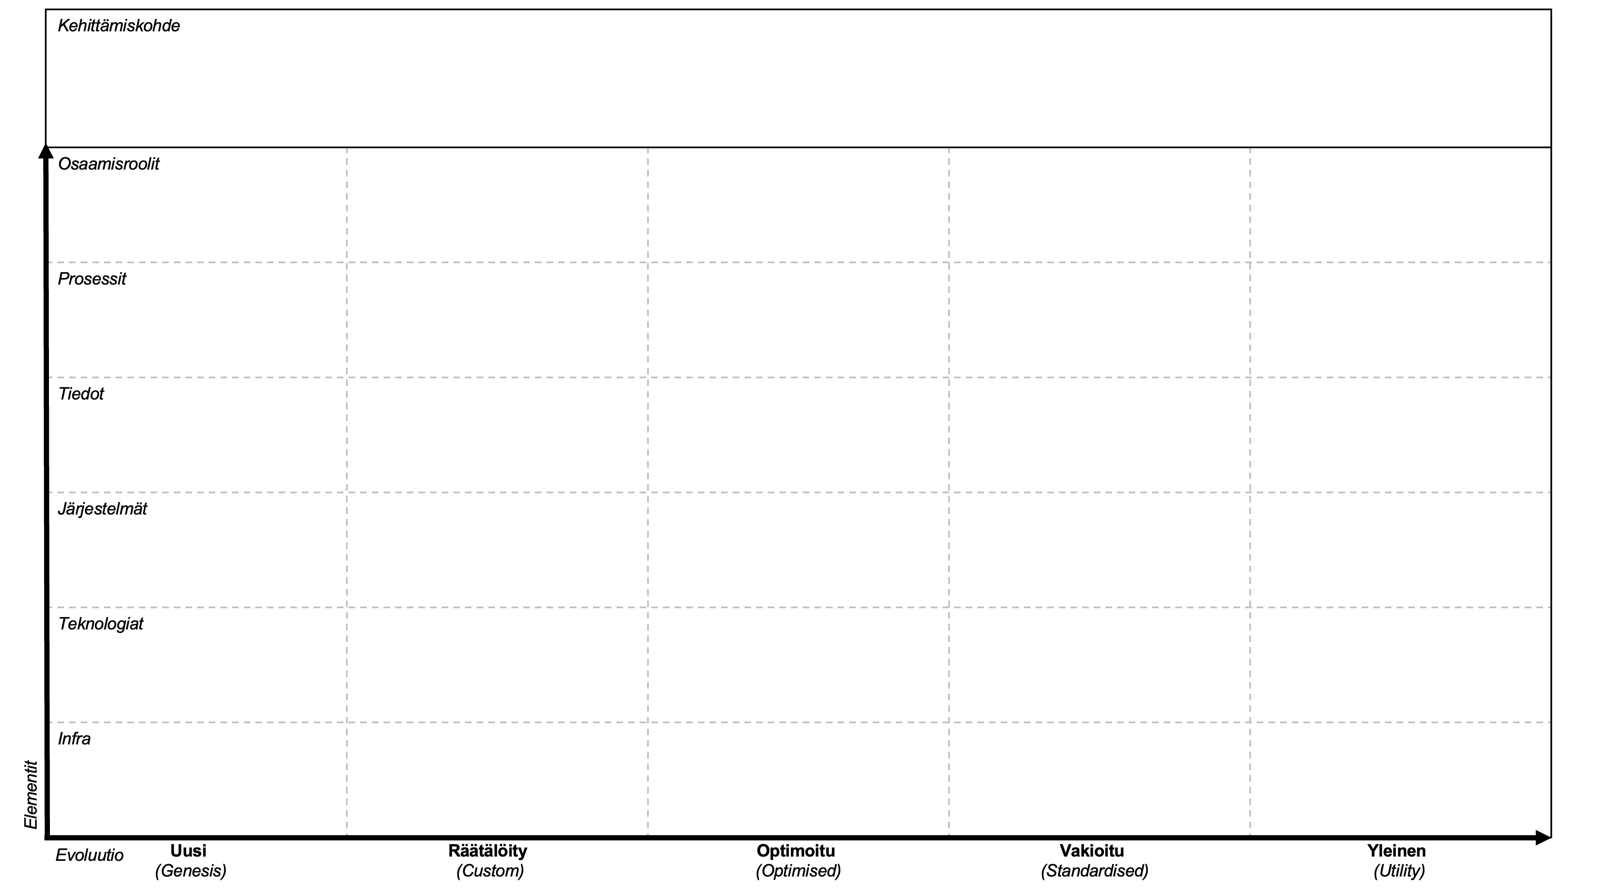

Slide 9
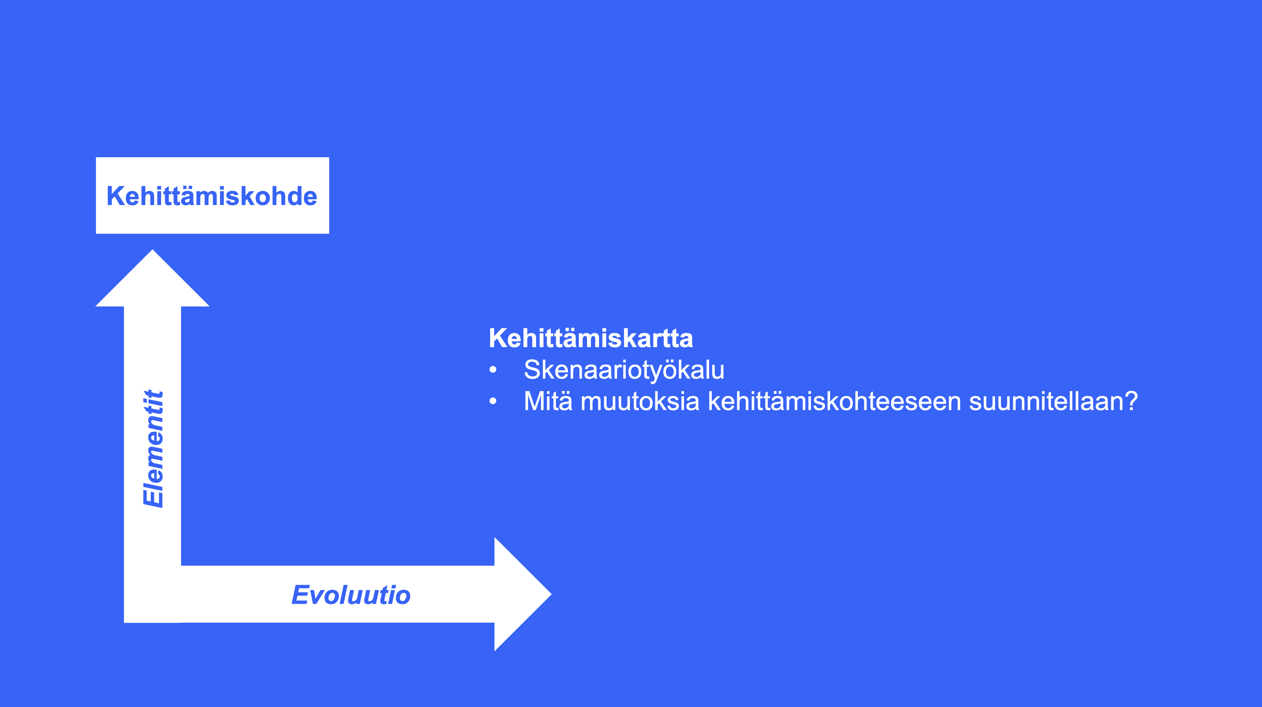

Slide 10
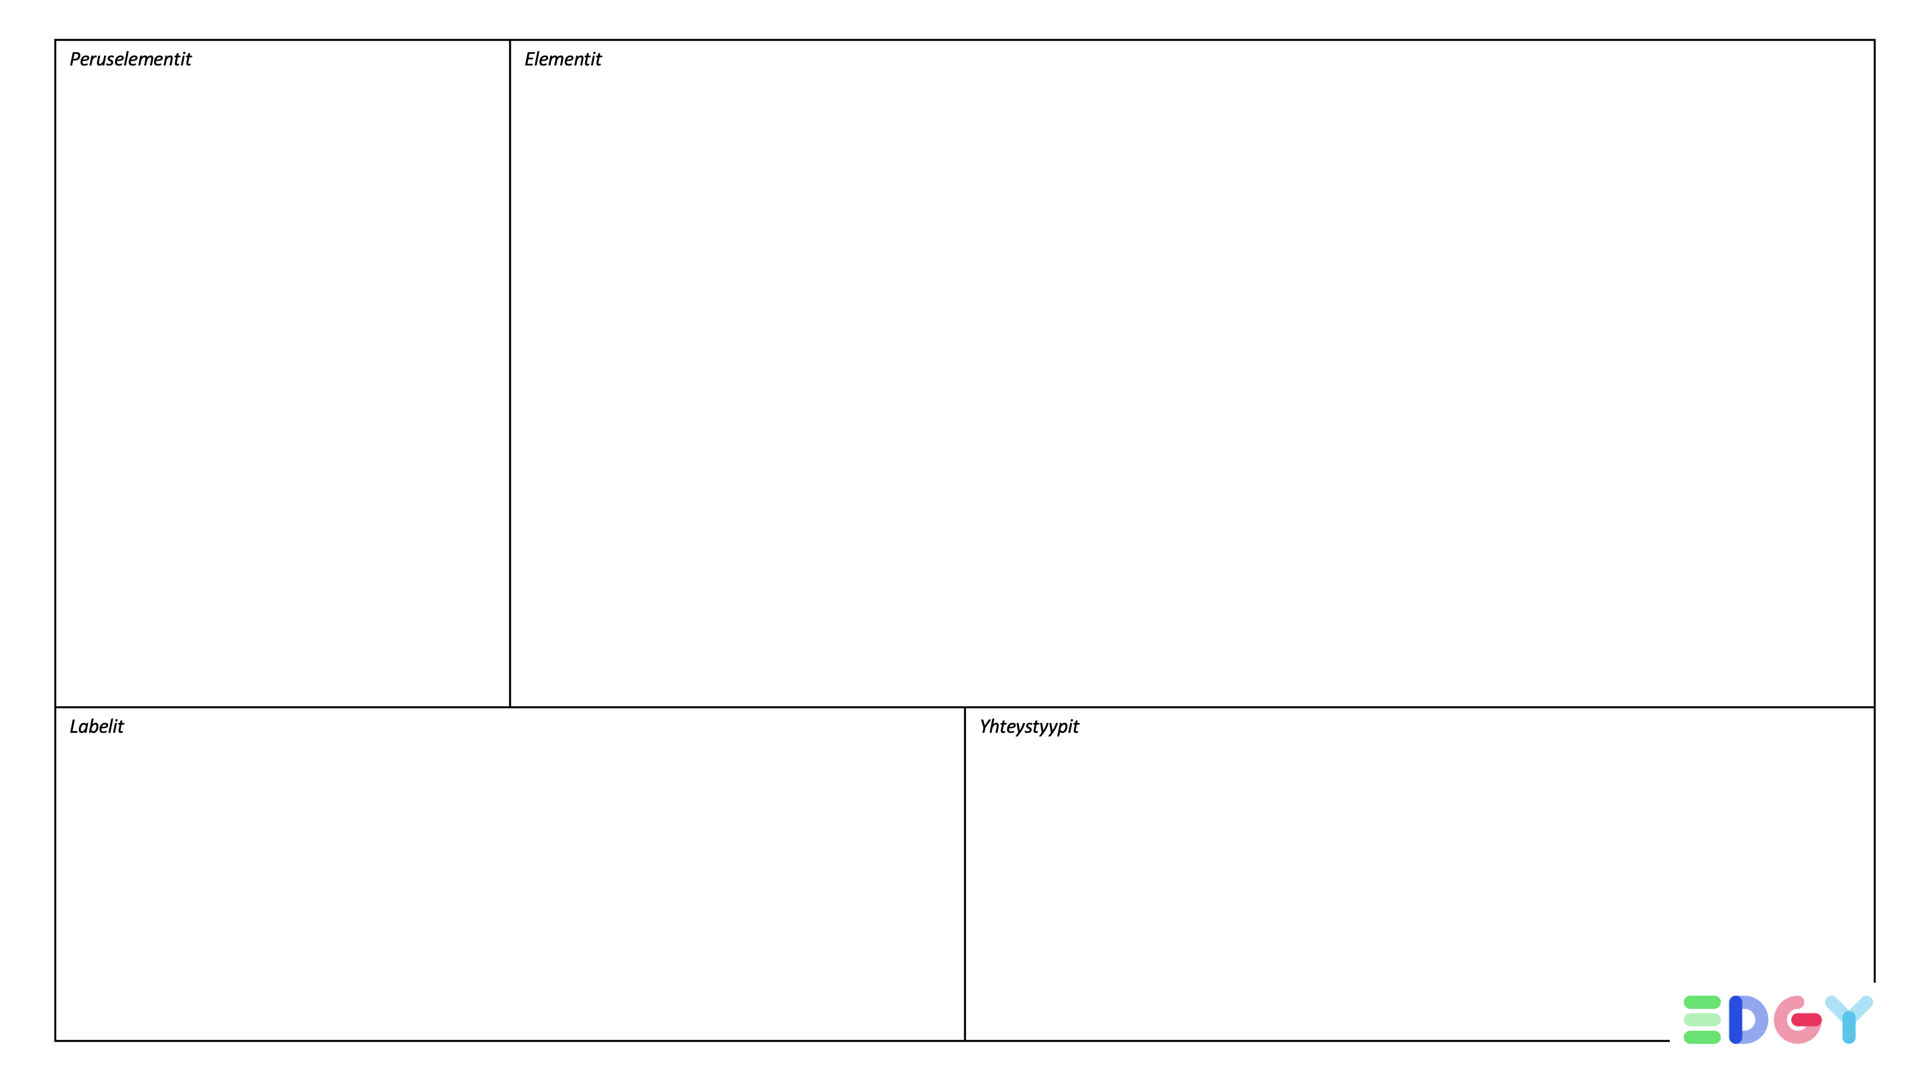
Lopputulos
Tarkoitus
Tehtävä
Kyvykkyys
Objekti
Sisältö
Brändi
Kanava
Tuote / Palvelu
Resurssi
Organisaatio
Ihmiset
Aktiviteetti
Tarina
Polku
Prosessi
Tiimi
Selitteet
Selitteet
Selitteet
JÄRJESTELMÄ
Yhteys (Association)
Tag / Metric
OHJELMISTO
Tag / Metric
Tag / Metric
Tag / Metric
Tag / Metric
TIETO
Tag / Metric
Virta (Flow) yhteys
data
Metric
Metric
Metric
LAITE
Tag / Metric
Metric
Metric
Metric
TILA
Tag / Metric
Metric
Metric
Metric
Tag / Metric

Slide 11

Enterprise Design
Materiaalia
Kehittämiskohde pdf
Liiketoiminnan kyvykkyydet (blogi) ja pdf
Liiketoiminnan kyvykkyyksien KUVAUSPOHJAT (pptx)
Kyvykkyyskartta (blogi) ja pdf
Liiketoiminnan kyvykkyys (blogi) ja pdf
EDGY Cookbook (pdf - laaja opus aihepiiristä)
Enterprise Design & EDGY Cookbook (blogi)
Intersection Groupin sivut:
Enterprise Design with EDGY (by Intersection Group)
Organisation
Identity
Architecture
Brand
Product
Experience
Eero Hosiaisluoma
Notes:
Kaikki mitä olet halunnut tietää liiketoiminnan kyvykkyyksistä, mutta et ole vielä tullut selvittäneeksi.

